Slide 2
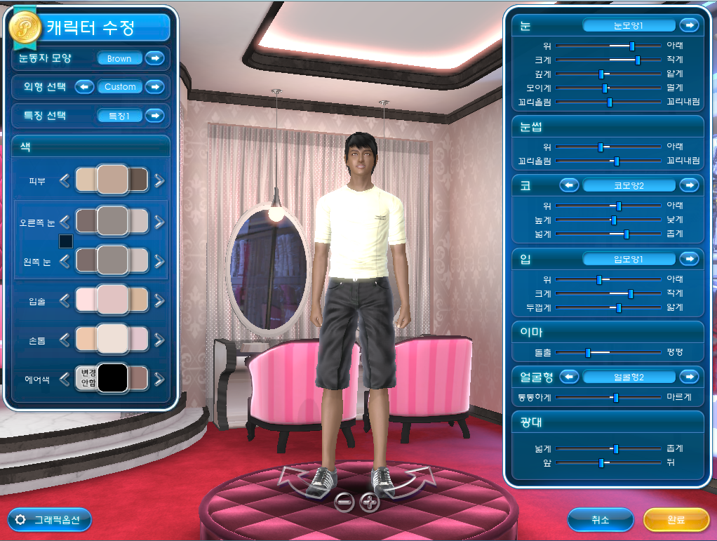

Slide 3
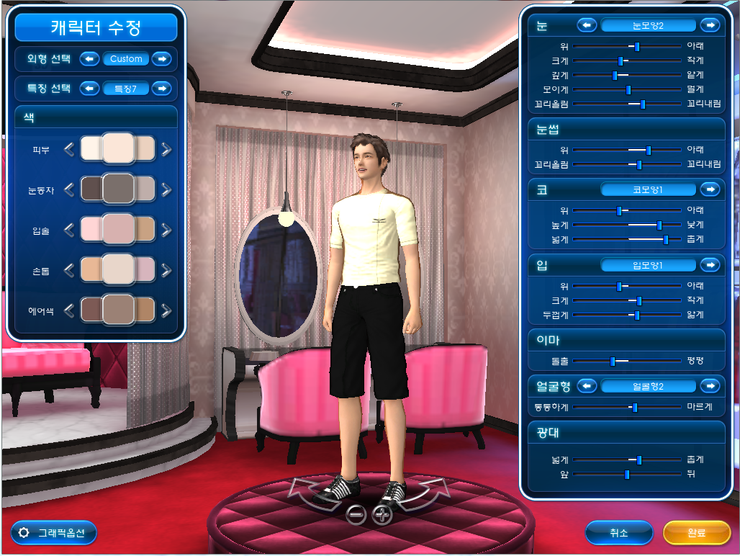



오드 아이
얼굴 특징
렌즈
오른쪽 렌즈
선택
왼쪽 렌즈
선택
오른쪽 렌즈
선택
왼쪽 렌즈
선택
눈 동자 색상
오른쪽 눈
오른쪽 눈
왼쪽 눈
손톱색
왼쪽 눈
머리색

Slide 4
오드 아이
얼굴 특징
렌즈
왼쪽 렌즈
선택
렌즈 선택
오른쪽 렌즈
선택
눈 동자 색상
오른쪽 눈
오른쪽 눈
왼쪽 눈
왼쪽 눈
손톱색
머리색

Slide 5
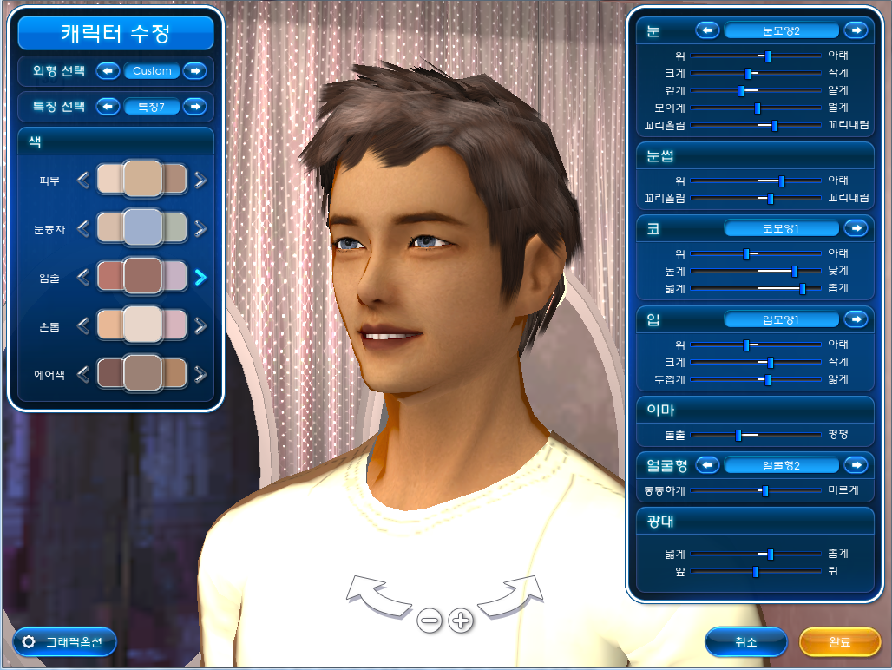
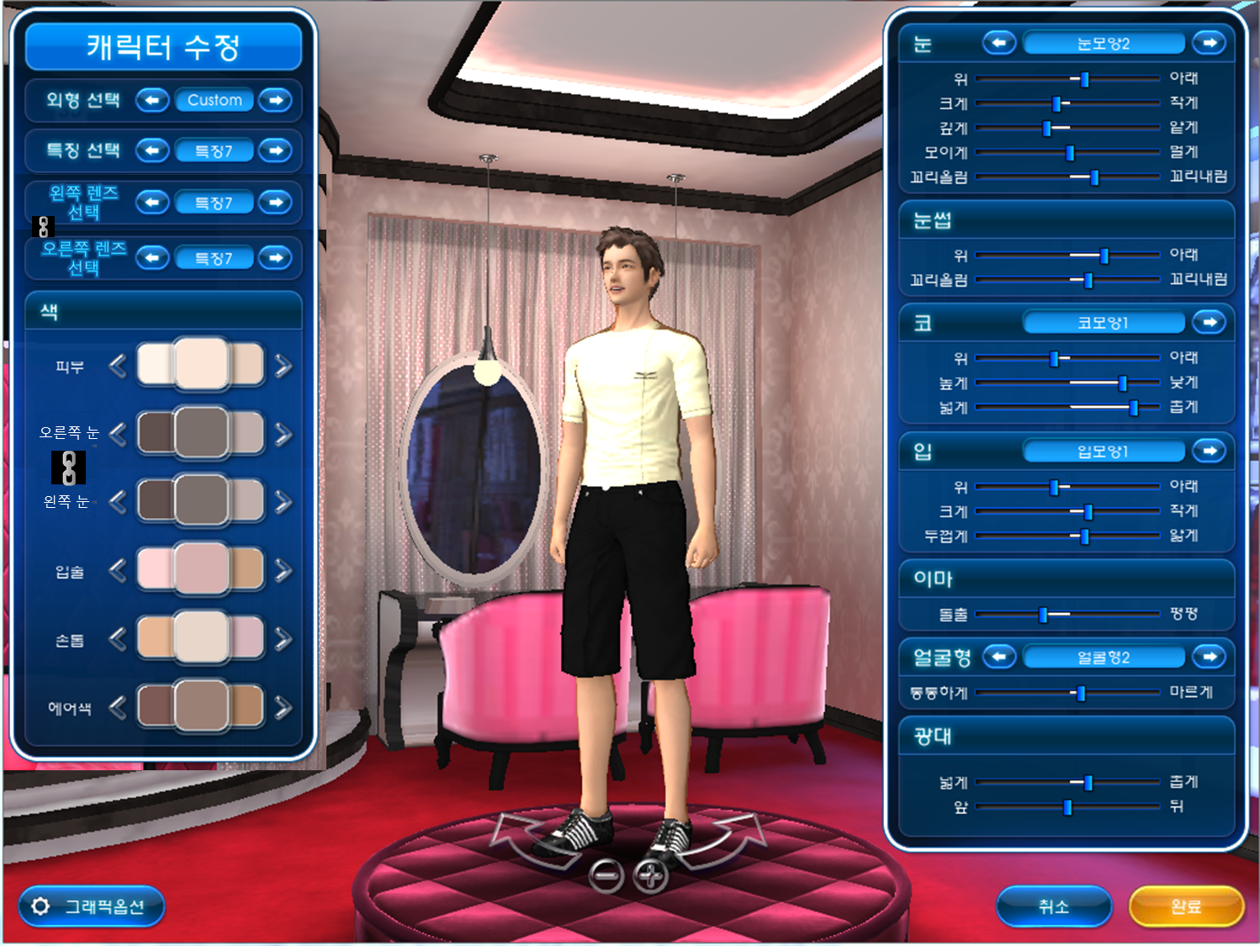
오른쪽 렌즈
선택
왼쪽 렌즈
선택
연결되어 있다는 표시
오른쪽 눈
왼쪽 눈

Slide 6
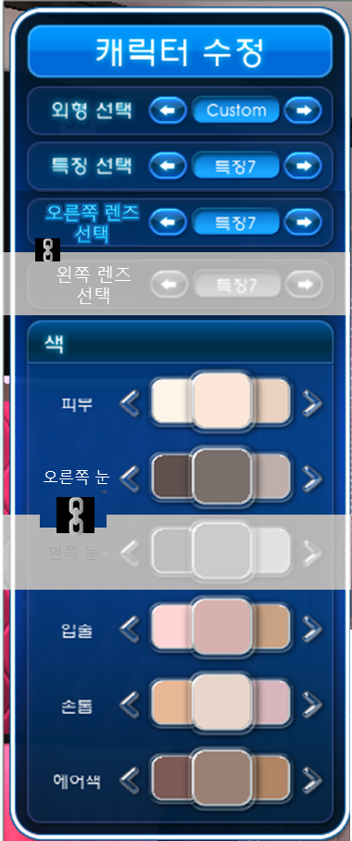
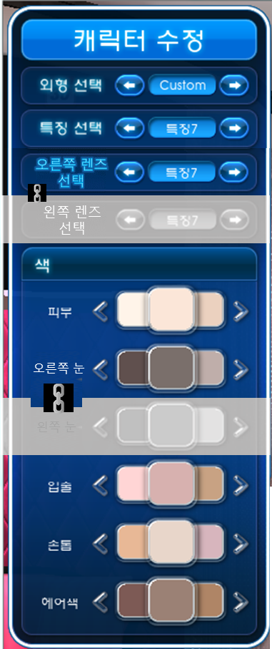
왼쪽 – 오른쪽 눈 연결 체크 버트
오른쪽 렌즈
선택
오른쪽 렌즈
선택
왼쪽 렌즈
선택
추가
오른쪽 눈
오른쪽 눈
왼쪽 눈
추가

Slide 7
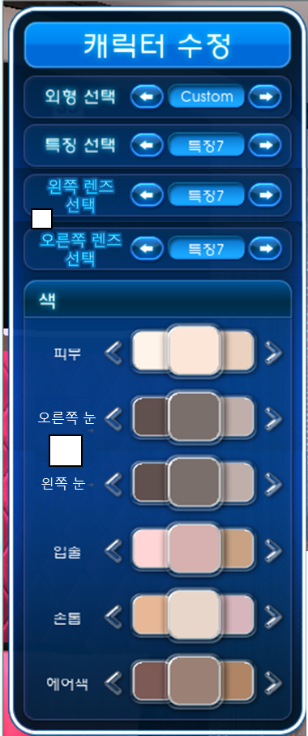
오른쪽 렌즈
선택
왼쪽 렌즈
선택
왼쪽 렌즈
선택
오른쪽 렌즈
선택
오른쪽 눈
오른쪽 눈
왼쪽 눈
왼쪽 눈

Slide 8
